Slide 1
Rapport Finale sur Les mosquées de GOMA(waypoints et tracks).
Presenter par : BOROTO BISIMWA JONATHAN

Slide 2
Compte tenu de notre sujet ils nous été demander de faire une descente sur terrain pour récolter les données qui sont composées des wayspoints et tracks. Pour faire la récolte des wayspoints et tracks avec nos téléphones ios nous avions utilisées l’application Mytracks

Slide 3

C’est quoi Mytracks
MyTracks était une application de suivi du système de positionnement global. L'application utilisait les capacités GPS d'un appareil pour collecter des données, permettant un examen en temps réel du chemin, de la vitesse, de la distance et de l'élévation.

Slide 4
Apres descente sur terrain nous avions pu récolter 7 grandes mosquées qui sont :
id | Designation | Commune | Latitude | Longitude | Quartiers
1 | MOSQUEE AZUHURI | KARISIMBI | -1,6672554 | 29,2360059 | Virunga
2 | MOSQUEE OFFICE | KARISIMBI | -1,67407817 | 29,2350645 | Murara
3 | MOSQUEE BIRERE | GOMA | -1,68256533 | 29,2405844 | Mapendo
4 | MOSQUEE IBB | GOMA | -1,6791712 | 29,2278254 | Les volcans
5 | MOSQUEE TMK | KARISIMBI | -1,67275406 | 29,2219001 | Mabanga sud
6 | MOSQUEE ENTREE PRESIDENT | GOMA | -1,66689963 | 29,1940872 | Himbi
7 | MOSQUEE TERMINUS | GOMA | -1,66196878 | 29,2009154 | Katoyi

Slide 5
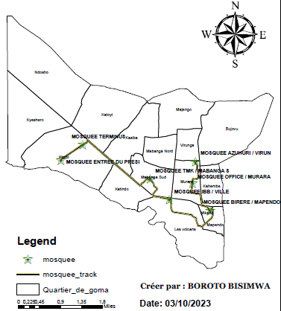
REPRESENTER DANS ARCGIS

Slide 6
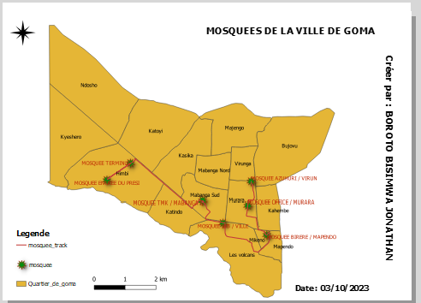
REPRESENTER DANS QGIS

Slide 7
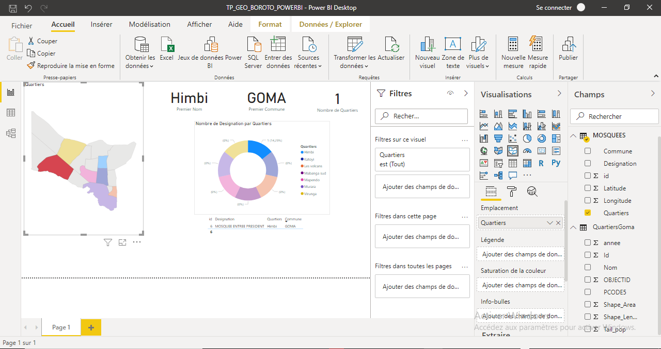
Representer dans power bi

Slide 8
NOS CRITIQUES
Apres nos analyses nous a permis a conclure que :
Vue la situation démographiques de la ville de Goma les mosquées de Goma sont insuffisantes.
Les mosquées de la ville sont reparties par rapport à la démographie des musulmans se trouvant dans les différents quartiers la ville de Goma.
Il serait peut être cordial que la communauté musulmanes d’ajouter d’autres mosquées dans la ville de Goma pour satisfaire les musulmans vivant dans la ville de Goma

